Slide 1

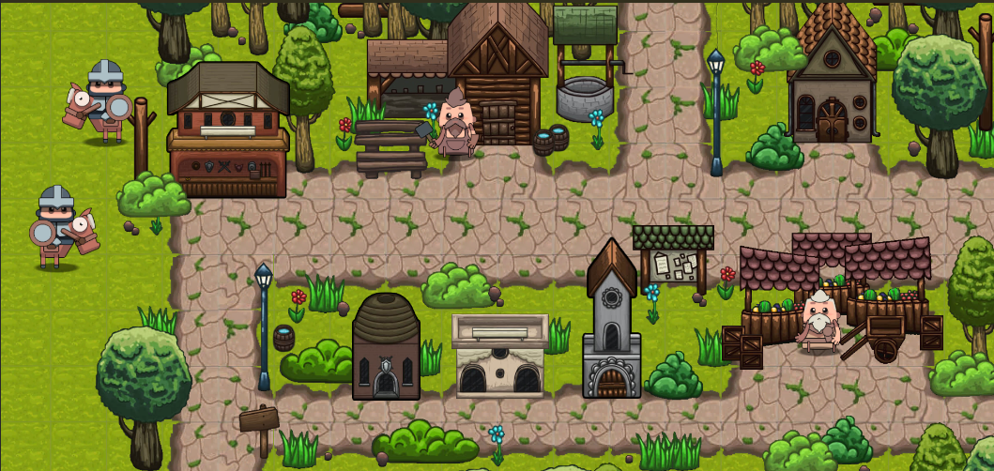
House of Swords
Készítette:
Blasek Balázs
Luksa Laura
Venter Alex
Szoftverfejlesztő és tesztelő Technikus
Vizsgaremek - 2022/2023.

Slide 2
Képzési és Kimeneti Követelmények (KKK)
Életszerű, valódi probléma
Adattárolási és -kezelési funkciók
RESTful architektúra - szerver és kliens oldali komponensek
Asztali és mobil eszközös használat
Mobil - alkalmazás vagy webes kliens
Asztali - webes (+ opcionális alkalmazás)
Tiszta kód elve
Dokumentáció

Slide 3

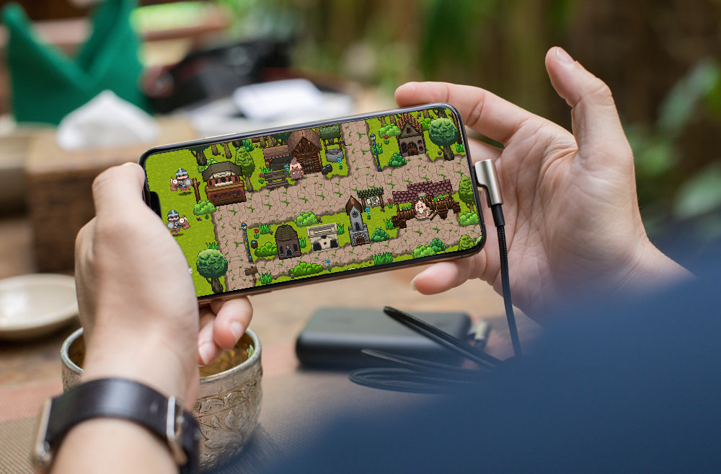
Mi az a House of Swords?
Egy olyan játék ami…
Izgalmas középkori világ
Stratégia
Hadsereg irányítás
Erőforrás kezelés
Életszerű problémára ad megoldást:

Slide 4
Mi az a House of Swords?
Vázlat
Mindenképpen egy játékot szerettünk volna készíteni, ami megfelel a vizsga követelményeinek.
Weboldal, mobil eszközön is futtatható
Saját szerver, domain cím, levelezőrendszer
Adatbázis – MySQL szerver
Frontend – Unity játékmotor, Laravel Blade
Backend – Laravel (PHP) API
Mobil – a játék és a weboldal egyaránt

Slide 5
A csapat és a szerepkörök
Blasek Balázs
Rendszerüzemeltetés
Backend fejlesztés
Luksa Laura
UI/UX Design
Frontend Fejlesztés
Venter Alex
Projekt Manager
Full-Stack Fejlesztés

Slide 6





Hogyan dolgoztunk?
Rendszerezés
Trello
weboldalunk saját rendszere
Kommunikáció
közös Messenger csoport
Verziókezelés
Github
Plastic SCM
Értesítések
Discord
Webhook technológia

Slide 7
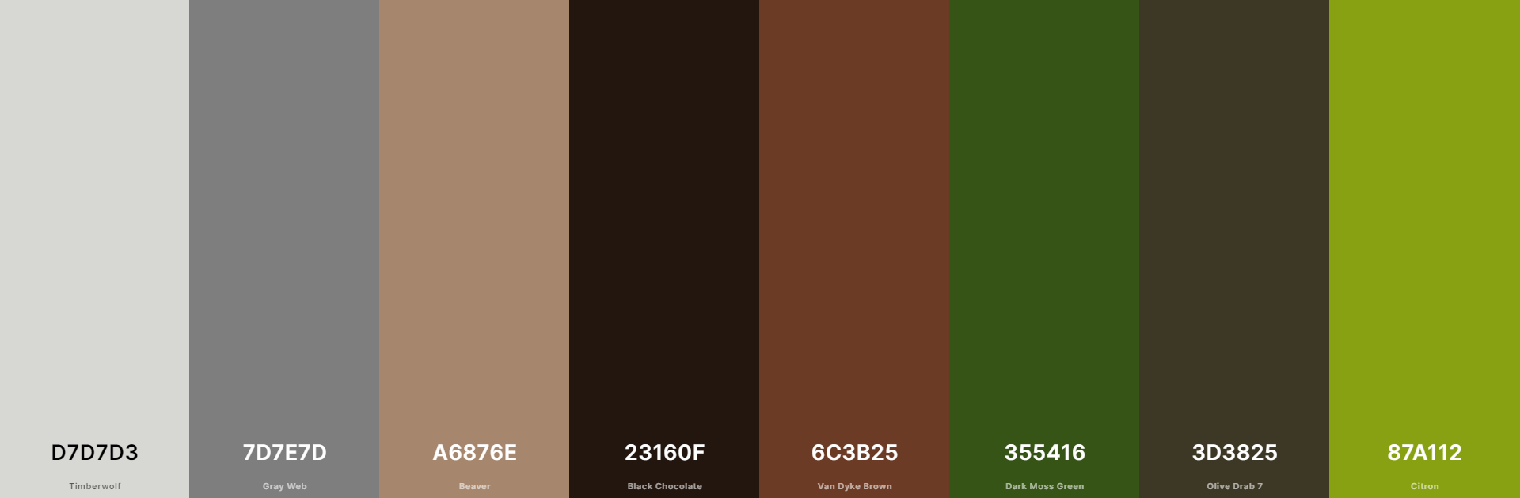
Frontend
LL
Fejlesztői rendszerek
Blade templating engine – VS Code
Laravel-be beépített
Egyszerűen kezelhető
Unity editor – Unity és VS 2019
Elterjedt -> rengeteg
Egységes színvilág - színpaletta

Slide 8
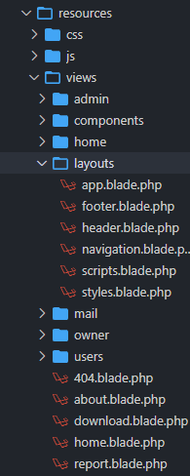
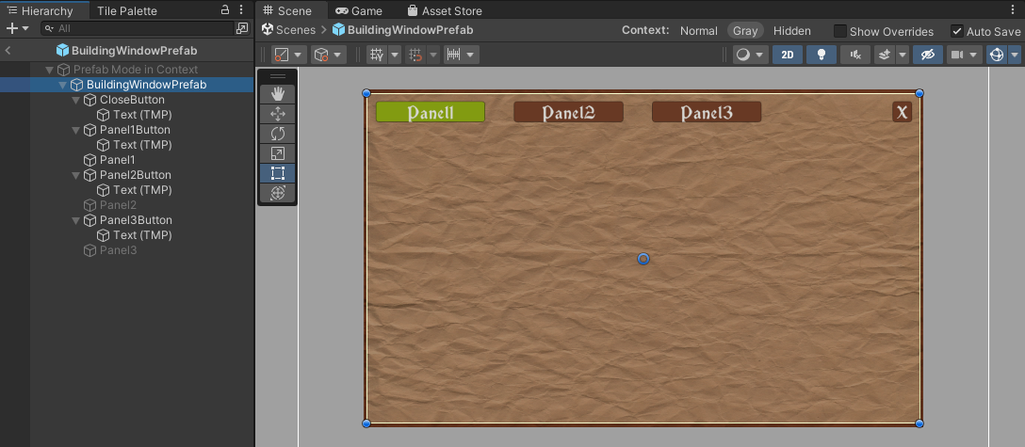
Frontend
LL
Unity - Prefabok
Weblap

Slide 9
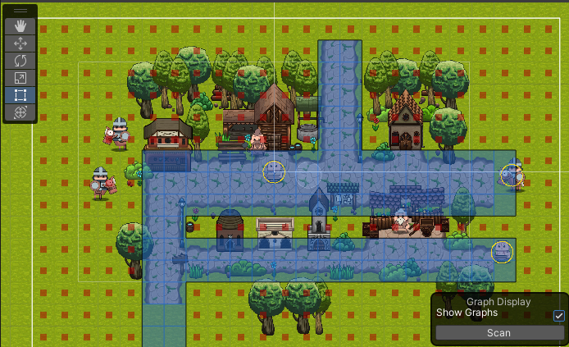
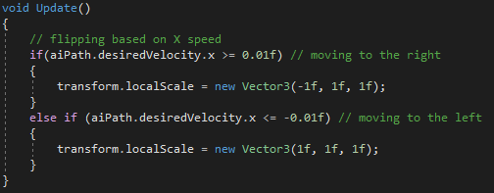
Frontend
LL
Unity – Pathfinding
Ingyenesen letölthető package
Componensek:
Seeker
út generálása
AIPath
Seekert kontrollálja
mozgatja a grafikát
Grafika tükrözése
x sebesség alapján

Slide 10
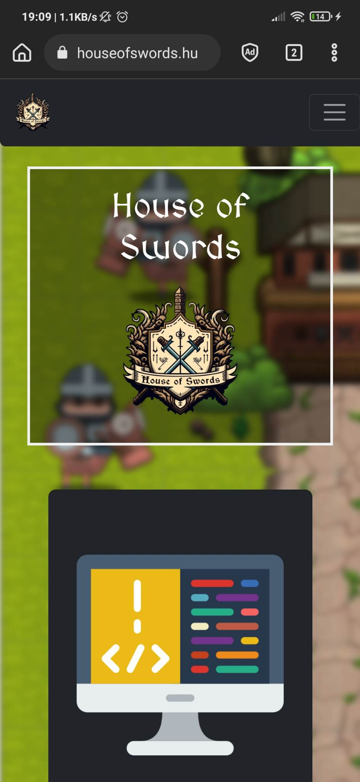
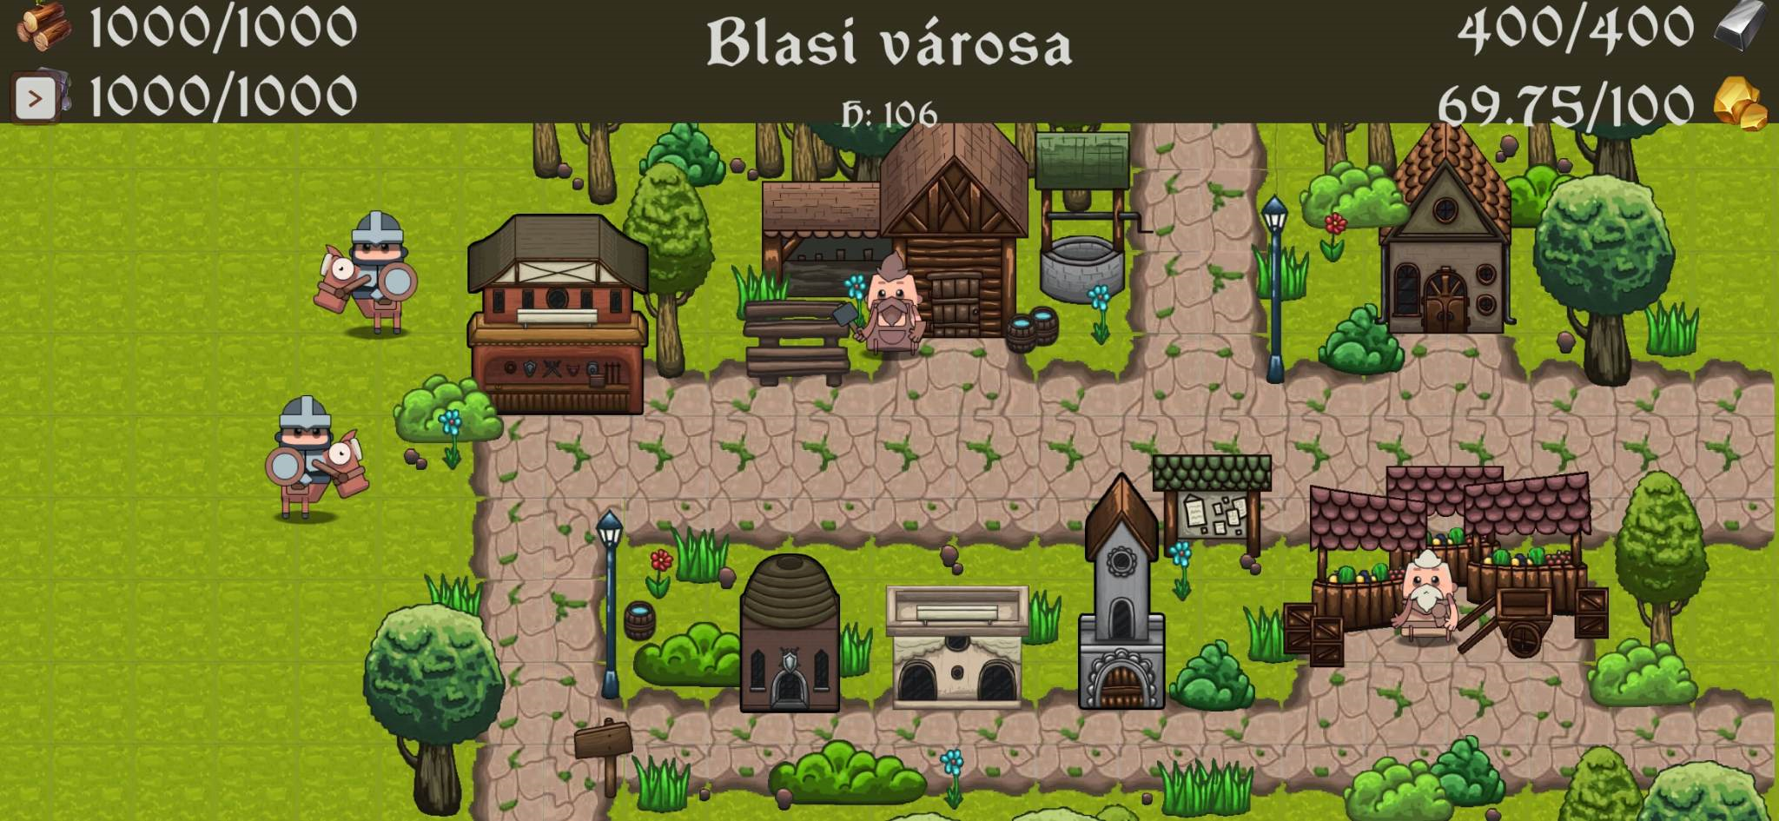
Mobil nézet
LL
Reszponzív weblap
Mobil játék

Slide 11
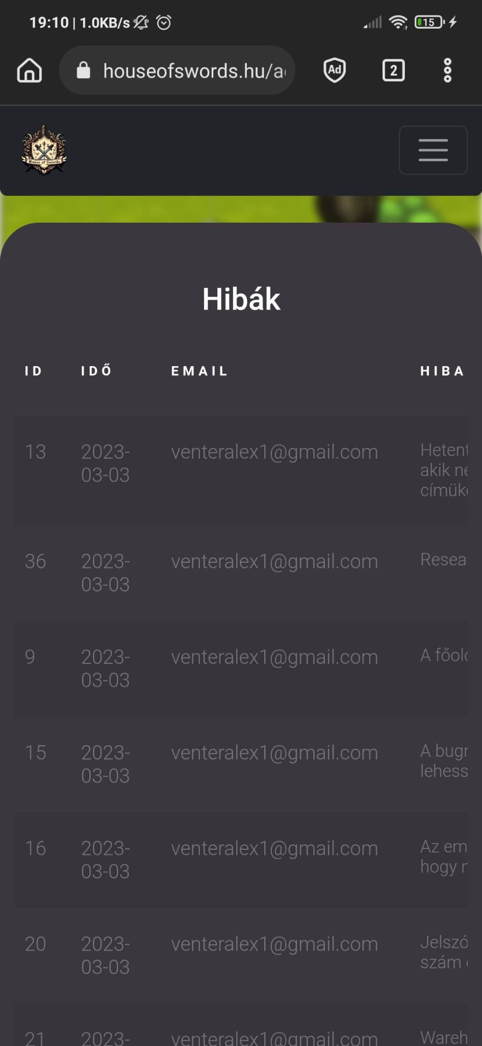
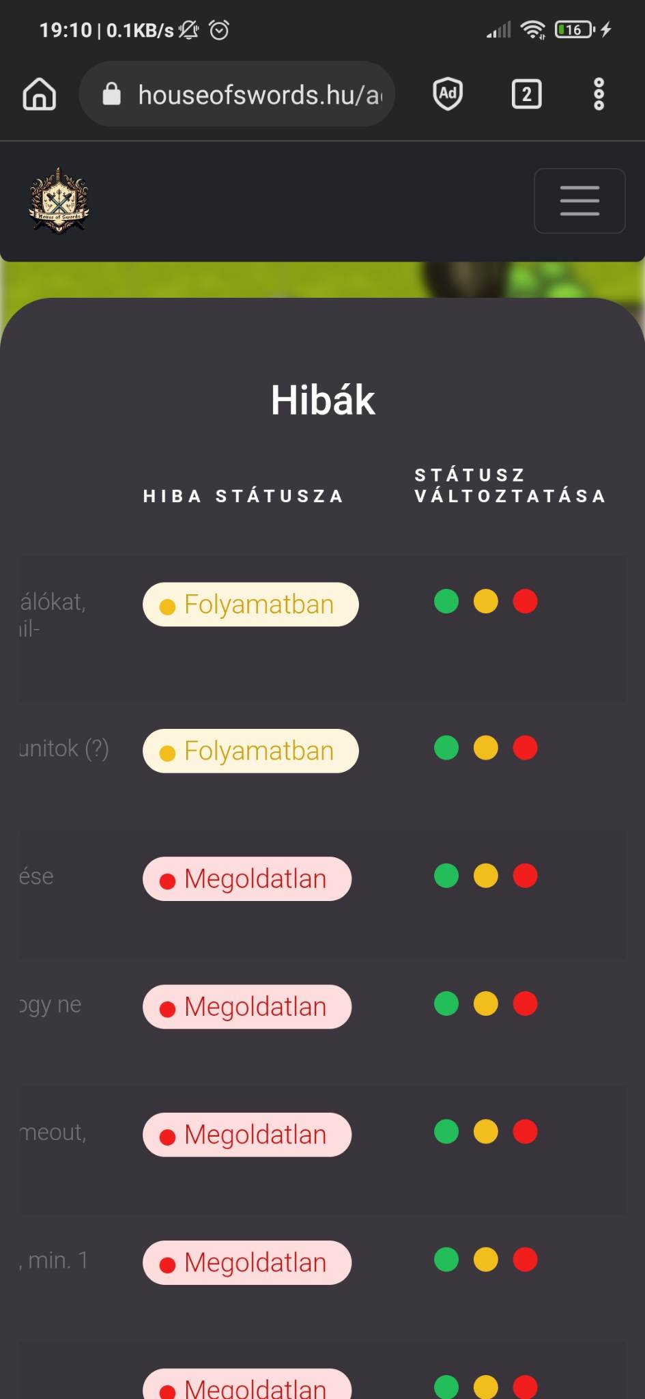
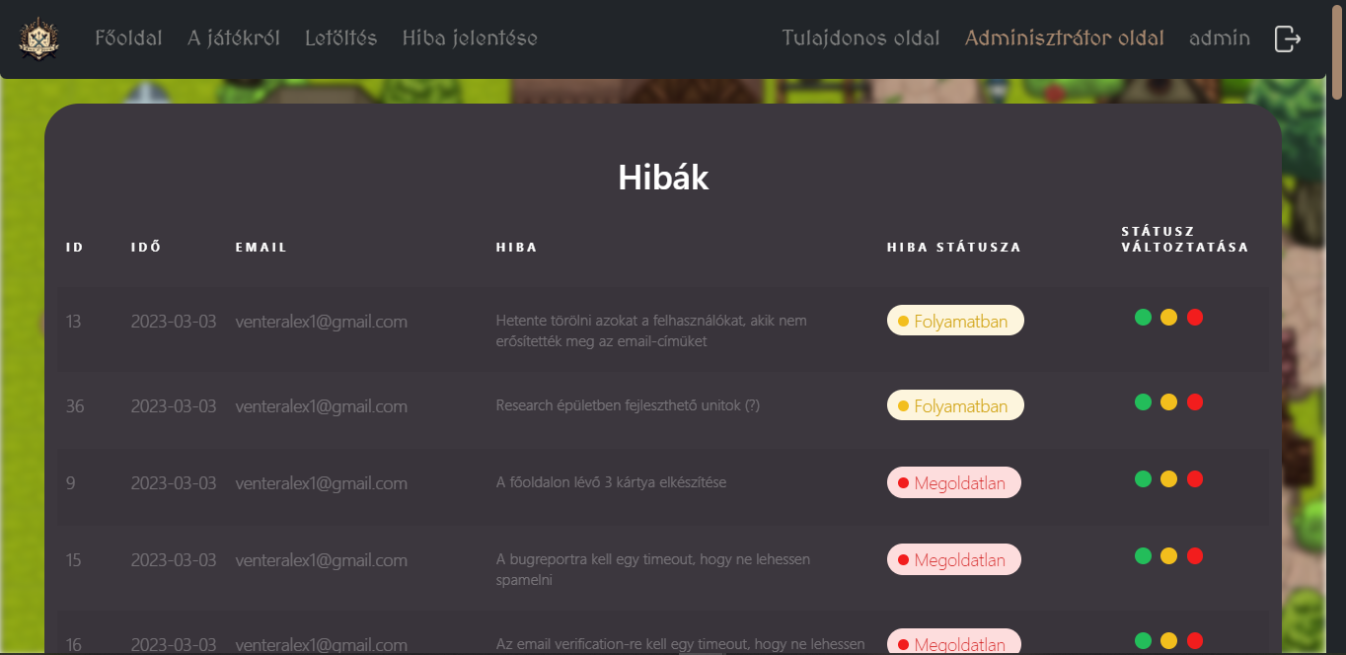
Mobil nézet
LL
Nehézség: táblázatok
Megoldás: oldalra görgethetőség
Asztali böngészőben
Mobilon

Slide 12
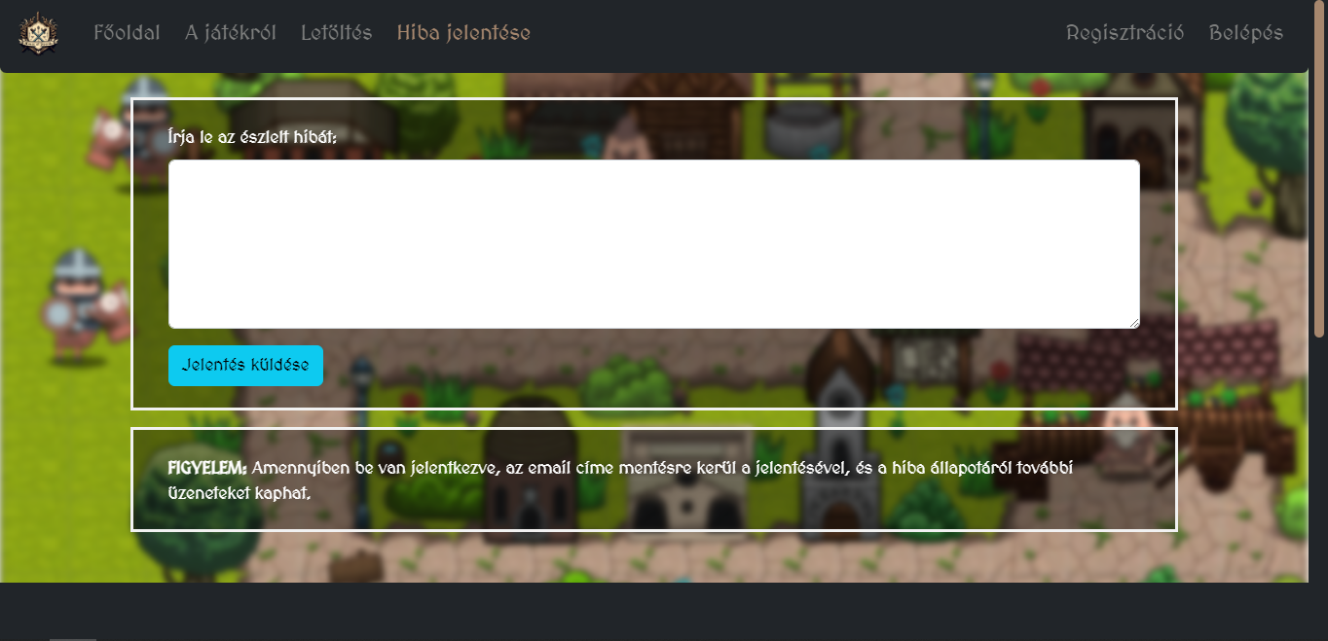
Frontend tesztelés
LL
Barátok segítsége
Külső nézőpont
Hiba jelentés az oldalon

Slide 13
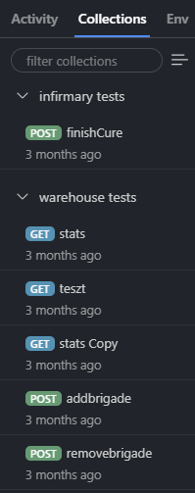
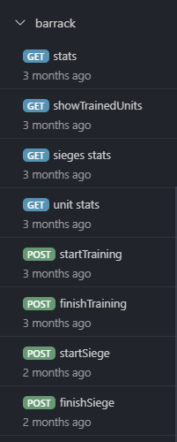
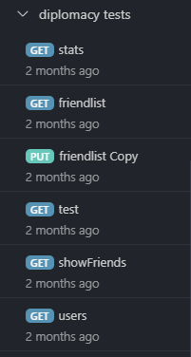
API tesztelés
Visual Studio - Thunder Client extension
Postman – automata tesztek

Slide 14
Frontend API hívások
VA

Slide 15
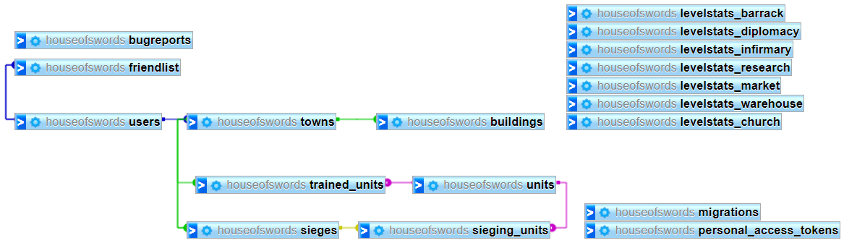
Az adatbázis
VA
db.houseofswords.hu
18 különálló adattábla
25+ regisztrált felhasználó
A Laravel beépített adatbázis rendszere
Mintaadatok generálása (seedelés)

Slide 16
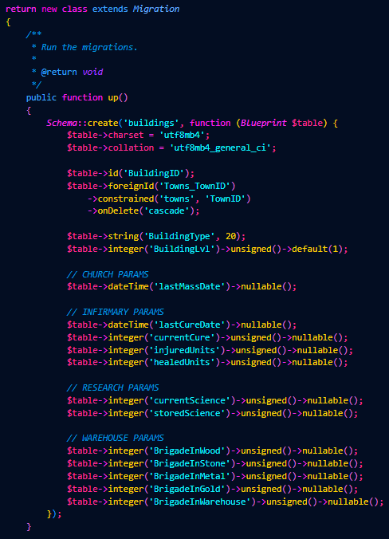
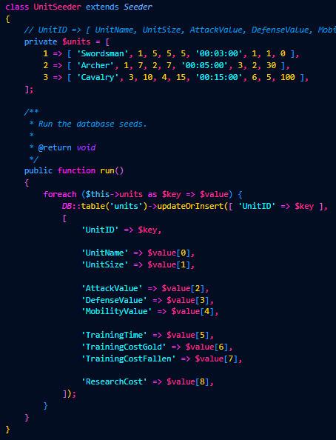
Az adatbázis
VA
Buildings tábla
Egységek rekordjai

Slide 17
Kriptográfia és biztonság
VA

Slide 18
Backend
BB

Slide 19
Rendszer üzemeltetés
BB

Slide 20
Adatbázis frissítése
BB

Slide 21
Összegzés

Slide 22
Köszönjük a figyelmet!

